Slide 1




برنامج دعم التعلمات الأساس
رياضيات--
المستوى
4
المسار
1
لبنة جمع
الحصة 6
نسخة تجريبية

Slide 2




توجيهات لاستعمال العرض
شرائح خاصة بالأستاذ
إرشادات وشروحات يجب على الأستاذ قولها
إيقاف العرض( مناولة /نمذجة/ممارسة في مجموعات أو في ثنائيات)

Slide 3



توجيهات لاستعمال الكراسة
باقي الأنشطة تنجز في المنزل
أنشطة تنجز في القسم كما هي معروضة على الشرائح

Slide 4


أهداف الحصة
في نهاية الحصة سيكون التلاميذ قادرين على:
قراءة وكتابة وتفكيك الأعداد من 0 إلى 999
وضع وانجاز عمليات جمع باحتفاظ
حل مسائل بسيطة باستخدام استراتيجية الأسئلة الأربعة

Slide 5






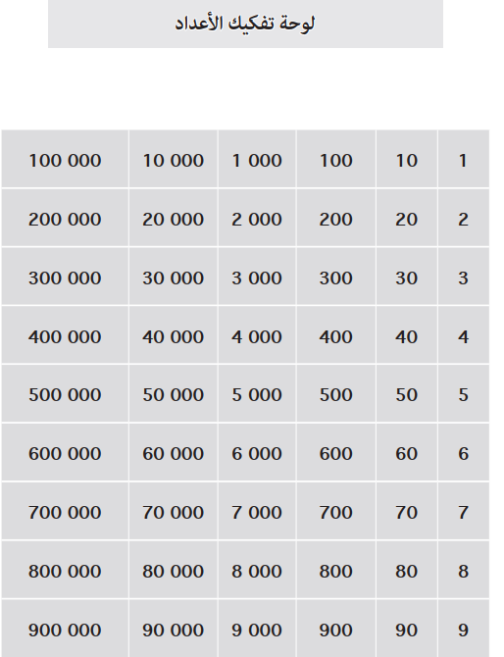

الإعداد المادي للأستاذ(ة)
المذكرة اليومية
عدة المناولة
العرض الرقمي

Slide 6

هيكلة الحصة
10 min
1 - حساب ذهني
نشاط عائلة العددين 19 و 20 باستخدام الخشيبات
2 - الأعداد
قراءة وكتابة وتفكيك الاعداد من 0 إلى 999
20 min
3 -العمليات وحل المسائل
وضع وإنجاز عمليات جمع باحتفاظ
الاستئناس باستراتيجة الأسئلة الأربعة لحل مسألة
20 min
3 –عمل فردي على الكراسة
الإنجاز/التصحيح
10 min
4 –لعبة
رمي الكرة ( مراجعة عائلة العددين 17 و 18 )
10 min

Slide 7







أيقونات توجيهية
هذا النشاط مرتبط بتوظيف الألواح.
المناولة والألعاب
العمل الجماعي
العمل الثنائي
عمل فردي على الكراسة
أصغي إلى أستاذي وألاحظ ما يفعله.
أُحَضِّرُ لوازمي المدرسية قبل بداية الدرس.
العمل في مجموعات صغرى

Slide 8

ألعاب | عمليات وحل المسائل | الأعداد | نشاط اعتيادي | افتتاح الحصة
مرحبا بكم أعزائي سنبدأ حصة اليوم، انتبهوا جيدا
مرحبا بكم أبنائي الأعزاء

Slide 9



ألعاب | عمليات وحل المسائل | الأعداد | نشاط اعتيادي | افتتاح الحصة
أبنائي الأعزاء، ضعوا اللوحة والقلم والكراسة في القمطر، ستحتاجونها في هذه الحصة.
كراسة
دفتر البحث
قلم الرصاص
لوحة

Slide 10
ألعاب | عمليات وحل المسائل | الأعداد | نشاط اعتيادي | افتتاح الحصة
الانتباه يساعد على الفهم الجيد،عندما أتحدث أنصتوا جيدا، أطلبـــــــــــوا الإذن قبل التحدث.
أطلب الإذن قبل التحدث
انتبه وأنصت جيدا
سيفوز التلاميذ الذين يلتزمون بهذه السلوكات بنجمة التميز

Slide 11

نشاط اعتيادي
نشاط: عائلة العددين
19 و 20 باستخدام الخشيبات

Slide 12
ألعاب | عمليات وحل المسائل | الأعداد | نشاط اعتيادي | افتتاح الحصة
  تعرفنا يوم أمس على عائلتي العددين 17 و 18 .
  تابعو سأقرأ عائلة العدد 17.
  من يريد أن يقرأ كما قرأت.
17
5+12
1+16
17+0
8+9
10+7
4+13
7+10
11+6
9+8
5+12
13+4
6+11

Slide 13
ألعاب | عمليات وحل المسائل | الأعداد | نشاط اعتيادي | افتتاح الحصة
  تعرفنا يوم أمس على عائلتي العددين 17 و 18 .
  تابعو سأقرأ عائلة العدد 18
  من يريد أن يقرأ كما قرأت
18
8+10
1+17
2+16
5+13
12+6
5+13
9+9
10+8
11+7
7+11
16+2
3+15

Slide 14

ألعاب | عمليات وحل المسائل | الأعداد | نشاط اعتيادي | افتتاح الحصة
  الآن جاء دوركم ستقومون في مجموعات بملء باستخدام الخشيبات:
  1- المجموعتان 1 و 2 : عائلة العدد 19
  2 – المجموعتان 3 و 4 : عائلة العدد 19
15
.+.
.+.
.+.
.+.
.+.
.+.
نمذجة كيفية ملء المخطط الشمسي لعائلة العدد 10 باستعمال الخشيبات
يقوم المتعلمون في مجموعات بملء خريطتي العددين 19 و 20 باستخدام الخشيبات

Slide 15
ألعاب | عمليات وحل المسائل | الأعداد | نشاط اعتيادي | افتتاح الحصة
  تقاسم أعمال المجموعات
  بشكل جماعي يتم ملء الخريطين على السبورة.
  لاحظوا جيدا سأقرأ خريطة العدد 19.
  من يريد أن يقرأ كما قرأت.
19
7+12
1+18
19+0
8+11
4+15
6+13
9+10
11+8
2+17
3+16
15+4
13+6

Slide 16
ألعاب | عمليات وحل المسائل | الأعداد | نشاط اعتيادي | افتتاح الحصة
  لاحظوا جيدا سأقرأ عائلة العدد 20.
  من يريد أن يقرأ كما قرأت.
20
10+10
3+17
4+16
5+15
14+6
7+13
9+11
12+8
13+7
9+11
16+4
15+5

Slide 17
ألعاب | عمليات وحل المسائل | الأعداد | نشاط اعتيادي | افتتاح الحصة
  على ألواحكم أحسبوا المجموع.
9+11=..

Slide 18

ألعاب | عمليات وحل المسائل | الأعداد | نشاط اعتيادي | افتتاح الحصة
  ارفعوا الألواح
9+11=20

Slide 19
ألعاب | عمليات وحل المسائل | الأعداد | نشاط اعتيادي | افتتاح الحصة
  على ألواحكم أحسبوا المجموع.
10+10=..

Slide 20
ألعاب | عمليات وحل المسائل | الأعداد | نشاط اعتيادي | افتتاح الحصة
  ارفعوا الألواح
10+10=20

Slide 21
ألعاب | عمليات وحل المسائل | الأعداد | نشاط اعتيادي | افتتاح الحصة
  على ألواحكم أحسبوا المجموع.
12+8=..

Slide 22
ألعاب | عمليات وحل المسائل | الأعداد | نشاط اعتيادي | افتتاح الحصة
  ارفعوا الألواح
12+8=20

Slide 23
الأعداد
تعرف وقراءة الأعداد وتفكيك الأعداد من 0 إلى 999.

Slide 24
ألعاب | عمليات وحل المسائل | الأعداد | نشاط اعتيادي | افتتاح الحصة
  سنبدأ أولا قراءة لوحة تفكيك الأعداد لاحظوا جيدا كيف اقرا.
التدرب في مجموعات على قراءة وكتابة وتفكيك الأعداد من 0 إلى 999
نمذجة التعرف على الاعداد بالخشيبات والحزم

Slide 25
ألعاب | عمليات وحل المسائل | الأعداد | نشاط اعتيادي | افتتاح الحصة
  يحرص الأستاذ على تنويع أنماط قراءة لوحة تفكيك الأعداد.

Slide 26
ألعاب | عمليات وحل المسائل | الأعداد | نشاط اعتيادي | افتتاح الحصة
  في مجموعات يقوم المتعلمون بقراءة وكتابة وتفكيك الأعداد من 0 إلى 999 باستخدام النقود وبطاقة تفكيك الأعداد.
  الانتقال من تمثيل بالنقود إلى كتابة جمعية.
  الانتقال من كتابة بالحروف إلى كتابة جمعية.

Slide 27
ألعاب | عمليات وحل المسائل | الأعداد | نشاط اعتيادي | افتتاح الحصة
  أكتبوا العدد المناسب للتمثيل كتابة جمعية

Slide 28
ألعاب | عمليات وحل المسائل | الأعداد | نشاط اعتيادي | افتتاح الحصة
  أرفعوا الألواح
  التصحيح مع تقديم تغذية راجعة.
300 + 40 + 2

Slide 29
ألعاب | عمليات وحل المسائل | الأعداد | نشاط اعتيادي | افتتاح الحصة
  أكتبوا العدد المناسب للتمثيل كتابة جمعية

Slide 30
ألعاب | عمليات وحل المسائل | الأعداد | نشاط اعتيادي | افتتاح الحصة
  أرفعوا الألواح
  التصحيح مع تقديم تغذية راجعة.
500 + 20 + 4

Slide 31
ألعاب | عمليات وحل المسائل | الأعداد | نشاط اعتيادي | افتتاح الحصة
  أكتبوا العدد كتابة جمعية
4 وحدات
3 مئات
5 عشرات

Slide 32
ألعاب | عمليات وحل المسائل | الأعداد | نشاط اعتيادي | افتتاح الحصة
  أرفعوا الألواح
  التصحيح مع تقديم تغذية راجعة.
300 + 50 + 4

Slide 33
ألعاب | عمليات وحل المسائل | الأعداد | نشاط اعتيادي | افتتاح الحصة
  أكتبوا العدد كتابة جمعية
8 مئات
9 وحدات
6 عشرات

Slide 34
ألعاب | عمليات وحل المسائل | الأعداد | نشاط اعتيادي | افتتاح الحصة
  أرفعوا الألواح
  التصحيح مع تقديم تغذية راجعة.
800 + 60 + 9

Slide 35
العمليات وحل المسائل
وضع وإنجاز عمليات جمع احتفاظ

Slide 36



ألعاب | عمليات وحل المسائل | الأعداد | نشاط اعتيادي | افتتاح الحصة
  ينمذج الأستاذ كيفية وضع وإنجاز عملية جمع في الأعداد من 0 إلى 99 باستخدام الخشيبات والحزم.
ينمذج الأستاذ كيفية وضع وإنجاز عمليات جمع باحتفاظ باستخدام لعبة النقود.

Slide 37
ألعاب | عمليات وحل المسائل | الأعداد | نشاط اعتيادي | افتتاح الحصة
  في مجموعات ينجز المتعلمون باستخدام النقود ما يلي.
  المجموعة الأولى: 15+37
  المجموعة الثانية: 35+26
  المجموعة الثالثة: 45+27
  المجموعة الرابعة: 43+39

Slide 38
العمليات وحل المسائل
التدرب على حل المسائل باستعمال استراتيجية الأسئلة الأربعة

Slide 39
ألعاب | عمليات وحل المسائل | الأعداد | نشاط اعتيادي | افتتاح الحصة
  تابعوا معي سأقرأ المسألة
  تعرض المسألة على المسلاط العاكس ويقرأها الأستاذ قراءة واضحة ومتأنية.
يَملكُ أيمن 27 كلةً ويملك صديقه فريد 35 كلةً. ما عدد الكللِ التي يملكانه معا؟

Slide 40

ألعاب | عمليات وحل المسائل | الأعداد | نشاط اعتيادي | افتتاح الحصة
  أغمضوا أعينكم وحاولوا تخيل المسألة.
  يطرح الأستاذ سلسلة من الأسئلة لمساعدة المتعلمين على فهم المسألة والتعرف على العملية المناسبة.
  مثلا : عدد شخصيات المسالة؟ ماذا يملك كل واحد؟

Slide 41

ألعاب | عمليات وحل المسائل | الأعداد | نشاط اعتيادي | افتتاح الحصة
  الآن تابعوا معي سنتعرف على كيفية حل المسالة باستخدام استراتيجية الأسئلة الأربعة.
  سنحاول أولا استخراج المعلومات الواردة في المسألة.
السؤال
يَملكُ أيمن 27 كلةً ويملك صديقه فريد 35 كلةً. ما عدد الكللِ التي يملكانه معا؟
1- ما المعلومات الواردة في المسألة؟

Slide 42
ألعاب | عمليات وحل المسائل | الأعداد | نشاط اعتيادي | افتتاح الحصة
  يوجه الأستاذ المتعلمين لاستخراج المعلومات الواردة في المسألة.
الحل
يَملكُ أيمن 27 كلةً ويملك صديقه فريد 35 كلةً. ما عدد الكللِ التي يملكانه معا؟
المعلومات الواردة في المسألة هي:
يملك أيمن 27 كلة.
يملك فريد 35 كلة.

Slide 43
ألعاب | عمليات وحل المسائل | الأعداد | نشاط اعتيادي | افتتاح الحصة
  بعد التعرف على المعلومات الواردة في المسألة سنحاول أن نحدد ما المطلوب منا في هذه المسألة.
السؤال
يَملكُ أيمن 27 كلةً ويملك صديقه فريد 35 كلةً. ما عدد الكللِ التي يملكانه معا؟
2- ما المطلوب مني؟

Slide 44
ألعاب | عمليات وحل المسائل | الأعداد | نشاط اعتيادي | افتتاح الحصة
  يتفاعل الأستاذ مع المتعلمين لتحديد المطلوب.
الحل
يَملكُ أيمن 27 كلةً ويملك صديقه فريد 35 كلةً. ما عدد الكللِ التي يملكانه معا؟
المطلوب هو:
تحديد عدد الكلل التي يملكانها معا.

Slide 45
ألعاب | عمليات وحل المسائل | الأعداد | نشاط اعتيادي | افتتاح الحصة
  في المرجلة الأخيرة سنحدد ماذا علينا أن نفعل بالضبط لإيجاد المطلوب.
السؤال
يَملكُ أيمن 27 كلةً ويملك صديقه فريد 35 كلةً. ما عدد الكللِ التي يملكانه معا؟
3- ماذا علينا أن نفعل؟ ولماذا؟

Slide 46
ألعاب | عمليات وحل المسائل | الأعداد | نشاط اعتيادي | افتتاح الحصة
  الجواب
الحل
يَملكُ أيمن 27 كلةً ويملك صديقه فريد 35 كلةً. ما عدد الكللِ التي يملكانه معا؟
عدد كلل أيمن.
عدد كلل فريد.
عدد الكلل لديهما معا.
لإيجاد المطلوب عليّ أن أقوم بعملية الجمع.

Slide 47
ألعاب | عمليات وحل المسائل | الأعداد | نشاط اعتيادي | افتتاح الحصة
  لاحظوا جيدا لماذا سنجري عملية الجمع لإيجاد حل المسألة.
عدد الكلل الذي يملكانه معا؟
عدد الكلل الذي يمكله أيمن
عدد الكلل الذي يملكه فريد

Slide 48
ألعاب | عمليات وحل المسائل | الأعداد | نشاط اعتيادي | افتتاح الحصة
  نعم سنضيف عدد كلل أيمن لعدد كلل فريد
.....؟
27
35

Slide 49
ألعاب | عمليات وحل المسائل | الأعداد | نشاط اعتيادي | افتتاح الحصة
  حل المسألة.
ما عدد الكلل التي يملكانها معا؟
يَملكُ أيمن 27 كلةً ويملك صديقه فريد 35 كلةً. ما عدد الكللِ التي يملكانه معا؟
عدد الكلل التي يملكانها معا:
27 + 35 = 62

Slide 50
عمل فردي على الكراسة
تمارين على الكراسة

Slide 51
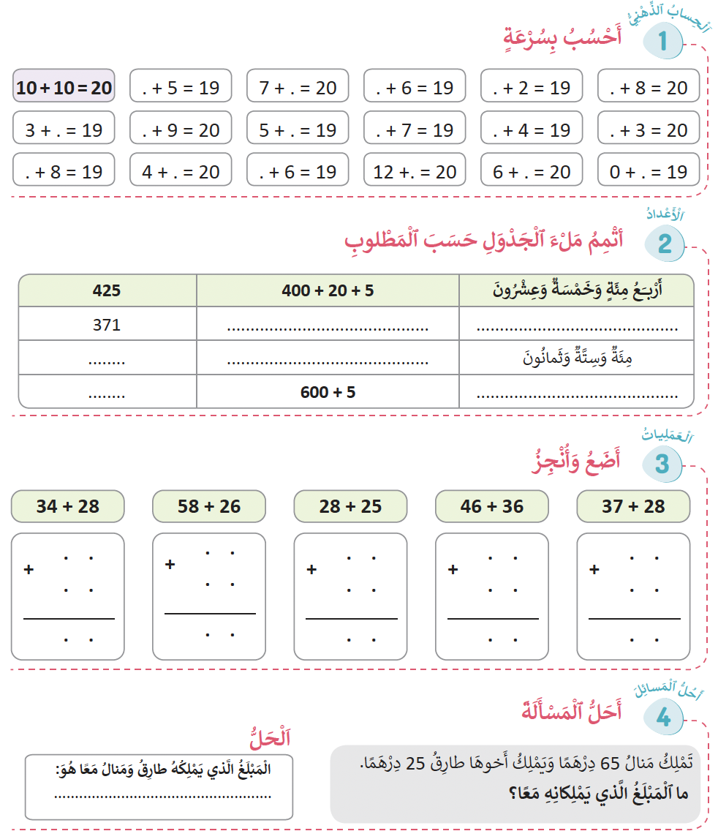
ألعاب | عمليات وحل المسائل | الأعداد | نشاط اعتيادي | افتتاح الحصة
  خدوا كراساتكم ،أنجزوا التمرين رقم 1 الصفحة 9

Slide 52
ألعاب | عمليات وحل المسائل | الأعداد | نشاط اعتيادي | افتتاح الحصة
  التصحيح
14
16
11
11
16

Slide 53
ألعاب | عمليات وحل المسائل | الأعداد | نشاط اعتيادي | افتتاح الحصة
  انجزوا التمرين رقم 2 الصفحة 9

Slide 54
ألعاب | عمليات وحل المسائل | الأعداد | نشاط اعتيادي | افتتاح الحصة
  التصحيح.
1 +70 + 300
ثلاث مئة وواحد وسبعون

Slide 55
ألعاب | عمليات وحل المسائل | الأعداد | نشاط اعتيادي | افتتاح الحصة
  أنجزوا التمرين رقم 3 الصفحة 9

Slide 56
ألعاب | عمليات وحل المسائل | الأعداد | نشاط اعتيادي | افتتاح الحصة
  التصحيح.
1
1
3 4
5 8
2 8
2 6
6 2
8 4

Slide 57



ألعاب | عمليات وحل المسائل | الأعداد | نشاط اعتيادي | افتتاح الحصة
  يطلب الأستاذ من المتعلمين البحث عن حل المسألة في المنزل مع تسجيل خطوات الحل على دفتر البحث
  التمرين رقم 4 صفحة 9
انجزوا المسألة في منازلكم؛
استعينوا بخطوات الأسئلة الأربعة للحل.
دونوا خطوات الحل على دفاتر البحث؛

Slide 58
لعبة:رمي الكرة
عائلة العدد 17
عائلة العدد 18
مراجعة

Slide 59

ألعاب | عمليات وحل المسائل | الأعداد | نشاط اعتيادي | افتتاح الحصة
  الآن سنلعب لعبة عجلة الأعداد.
  يتم التركيز اثناء اللعب على تفكيك الأعداد (الكتابة الجمعية)
ٍٍ
دعوة المتعلمين للعب مع عائلات عدد أخرى( 17 - 18 )

Slide 60

الواجبات المنزلية
ينجز المتعلمون ما تبقى من التمارين في منازلهم مع تذكيرهم بأن مراقبة الانجازات ستتم بداية الحصة الموالية

Slide 61
تبصر الحصة
2 - تسجيل نسبة التحكم التقديرية من أهداف الحصة.
1 - تسجيل الملاحظات حول سير الحصة على المذكرة اليومية؛

